Slide 1

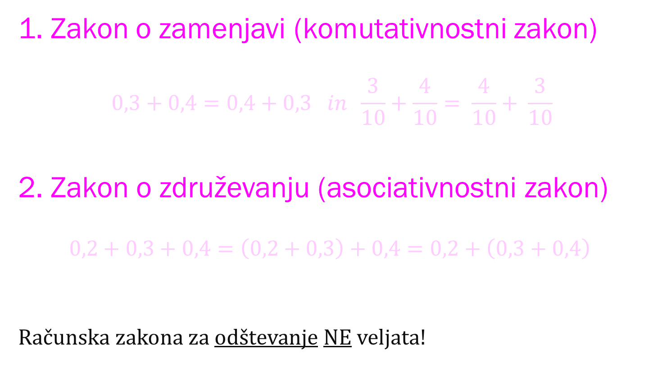
RAČUNSKA ZAKONA
1. Zakon o zamenjavi (komutativnostni zakon)
$$0,3+0,4=0,4+0,3 in \frac{3}{10}+\frac{4}{10}= \frac{4}{10}+ \frac{3}{10}$$
2. Zakon o združevanju (asociativnostni zakon)
$$0,2+0,3+0,4=\left(0,2+0,3\right)+0,4=0,2+\left(0,3+0,4\right)$$
Računska zakona za odštevanje NE veljata!

Slide 2
Utrjevanje
Učbenik, stran 174:
55, 56.a, č, 58, 59, 62.b, 64.a

Slide 3
OKLEPAJI
V številskem izrazu vedno izračunamo najprej tisto, kar stoji v oklepaju.
(3,47 + 2,83) + 5,32 =
= 6,3 + 5,32 =
= 11,62
2,89 + (28,73 – (0,25 + 1,04)) =
= 2,89 + (28,73 – 1, 29) =
= 2,89 + 27,44 =
= 30,33

Slide 4
UTRJEVANJE
Učbenik, stran 174, 175:
57. b,c,č, 67.c,č, 70.a, 72, 73, 74, 75

